Slide 1
28 APRILE 2026
EEG_07f × EEG_08
Dataset Build · GNN Ablation · Subject Clustering EEG-First
Daniele Uras
Politecnico di Milano — DEIB | Tesi Magistrale 2025–2026
Rel. Francesco Trovò | Decodifica Imagined Speech con Graph Neural Networks
Obiettivo: replicare DHSLP/DHSLF (Li et al. 2025) ~78% accuracy su IS con hypergraph dinamico
1 / 10

Slide 2
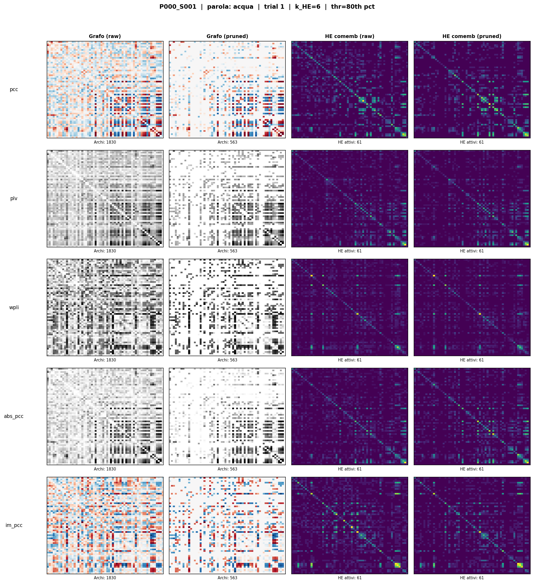
EEG_07f
Graph & Hypergraph Dataset — 38.883 Trial
5 Metriche
PCC · |PCC| · Im-PCC · wPLI · PLV
2 Varianti
raw (tutte le coppie) + consensus-pruned (≥2/4 metriche)
4 Output/trial
grafo raw · grafo pruned · HG raw · HG pruned
Shape
x = (61, 384) · adj = (61, 61) · H = (61, 61)
Split soggetti
TRAIN 0–49 · VAL 50–59 · TEST 60–73 (subject-indep)
1 .pt per trial — GRAPH CLASSIFICATION
P000_S001 — 'acqua' — 5 metriche × 4 varianti (raw/pruned × grafo/ipergrafo)
2 / 10

Slide 3
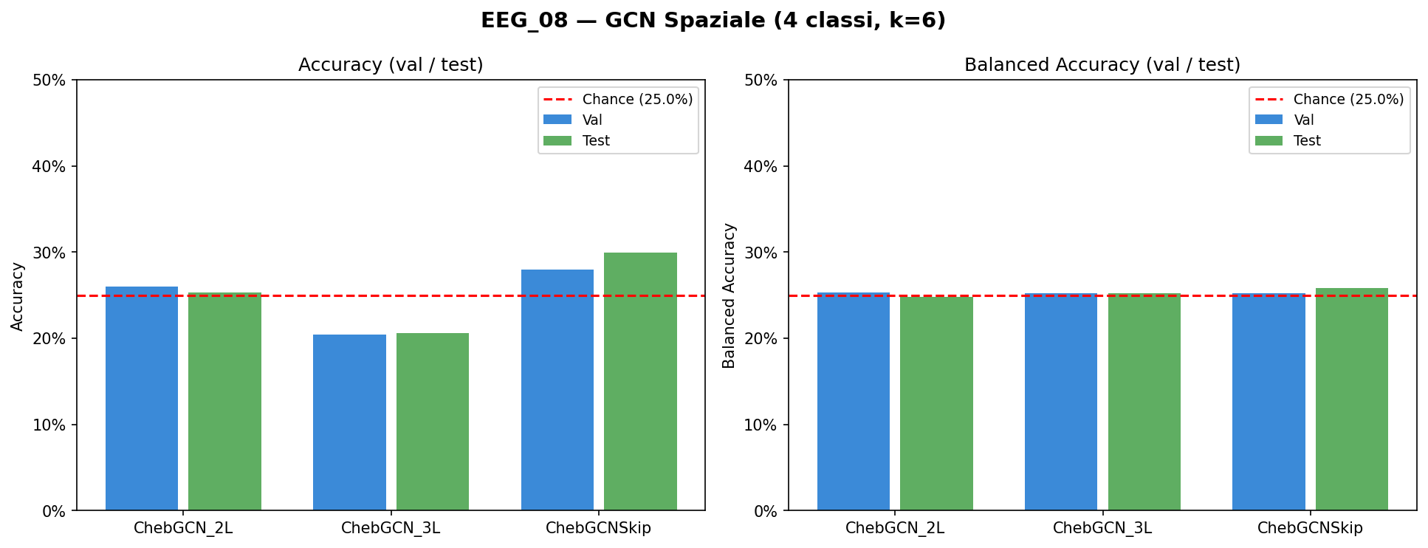
EEG_08 §3–7
GCN Spaziale: Risultati Baseline (PCC, k=6)
ChebGCN 2L/3L/Skip — val & test balanced accuracy. Chance level = 25% (4 classi concr4).
ChebGCN 2L: val 25.5% / test 24.8% · 3L: 20.5% / 20.8% (collasso) · Skip: 27.9% / 30.3% (miglior bAcc raw). Tutti al limite del chance level.
3 / 10

Slide 4
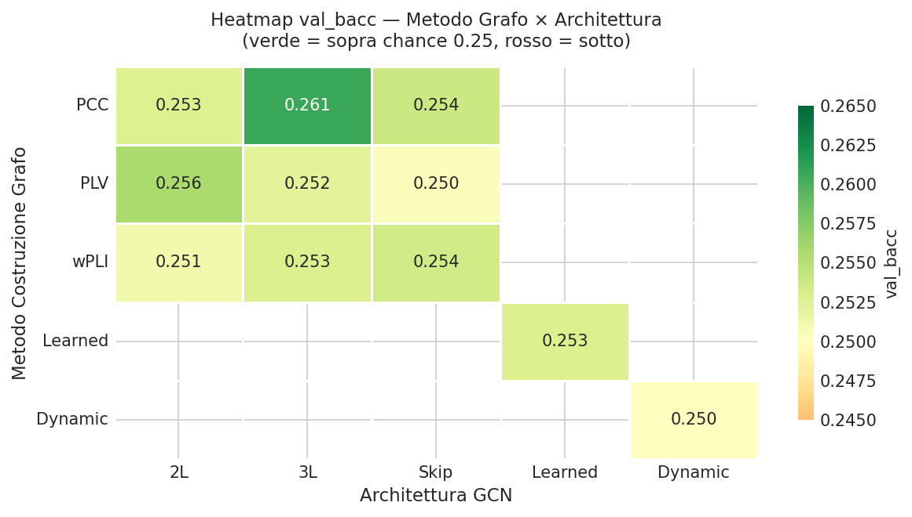
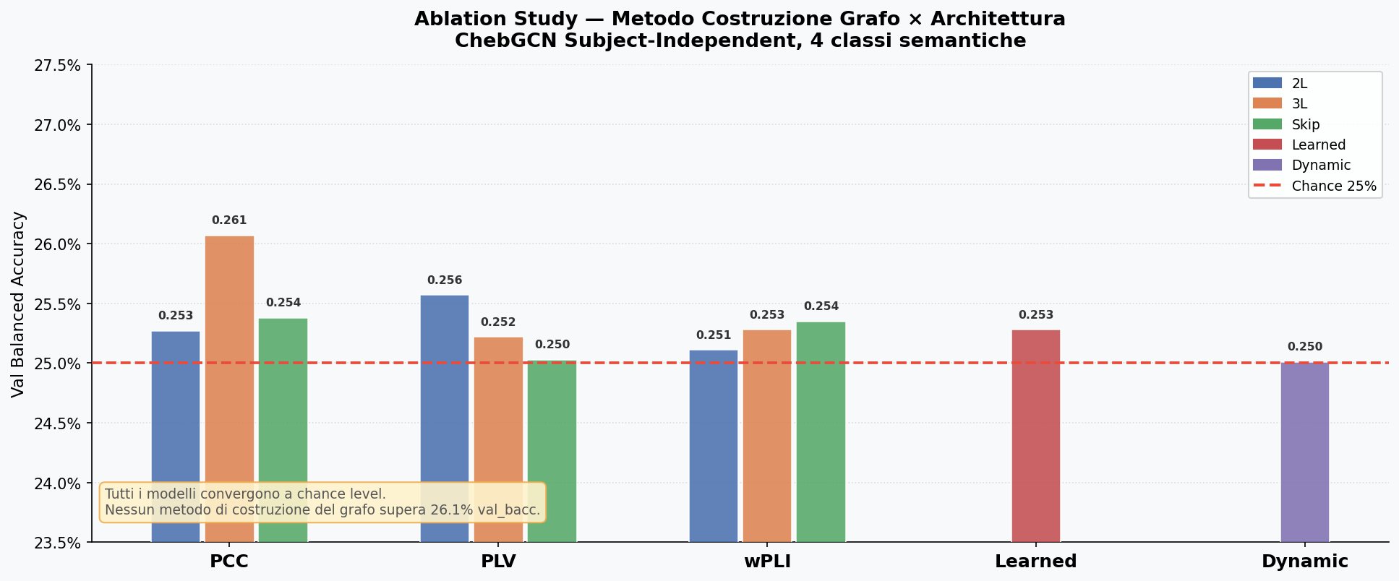
EEG_08 §8
Ablation Completo: 10 Graph Types × 3 Architetture
GCN/GAT/DANN × 10 tipi di grafo
Heatmap val bAcc — verde = sopra chance
Nessun metodo di costruzione del grafo supera il 26.1% val bAcc. Nessuna differenza significativa tra PCC/PLV/wPLI né tra GCN/GAT/DANN. Il grafo spaziale statico non è sufficiente per IS cross-subject.
4 / 10

Slide 5
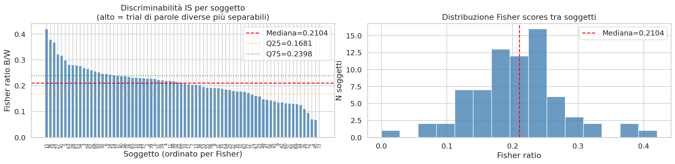
EEG_08 EEG-First
Discriminabilità IS per Soggetto — Fisher B/W Ratio
Fisher ratio B/W per soggetto (74 soggetti) — ordinato per valore decrescente. Mediana = 0.21, IQR = [0.17, 0.24].
0.21
2.5×
0.67
Mediana Fisher
Range (min→max)
CV Gamma (max banda)
5 / 10

Slide 6
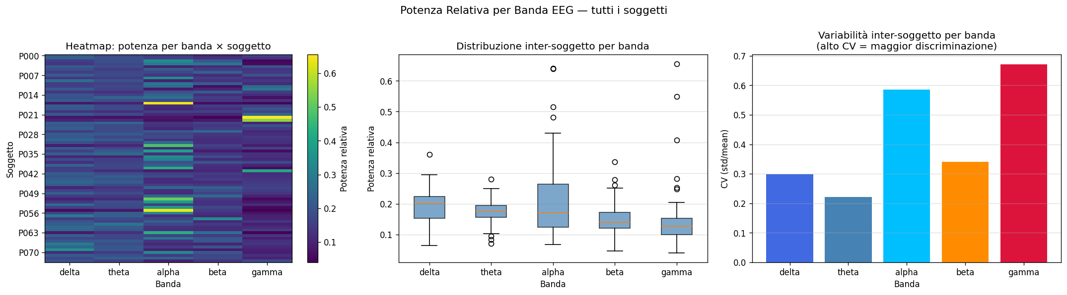
EEG_08 EEG-First
Potenza Relativa per Banda — 74 Soggetti
Sinistra: heatmap potenza per banda × soggetto. Centro: distribuzione inter-soggetto. Destra: CV (std/mean) — gamma ha variabilità massima.
Delta — CV = 0.30
Alpha — CV = 0.59
Gamma — CV = 0.67
Bassa variabilità inter-soggetto
Alta variabilità — candidato cluster
Massima variabilità — feature top
6 / 10

Slide 7
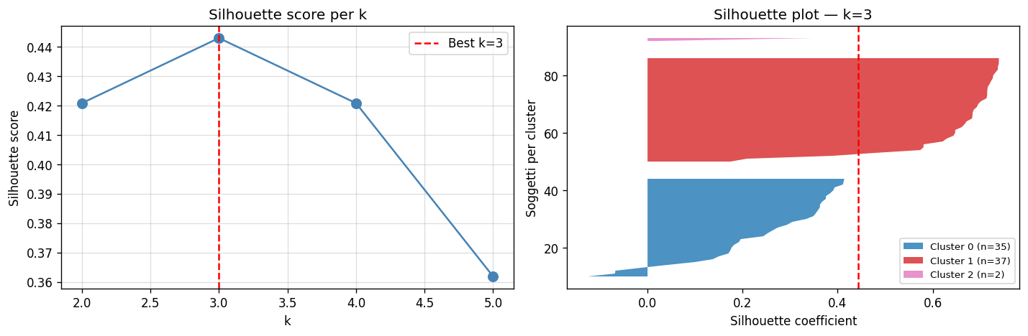
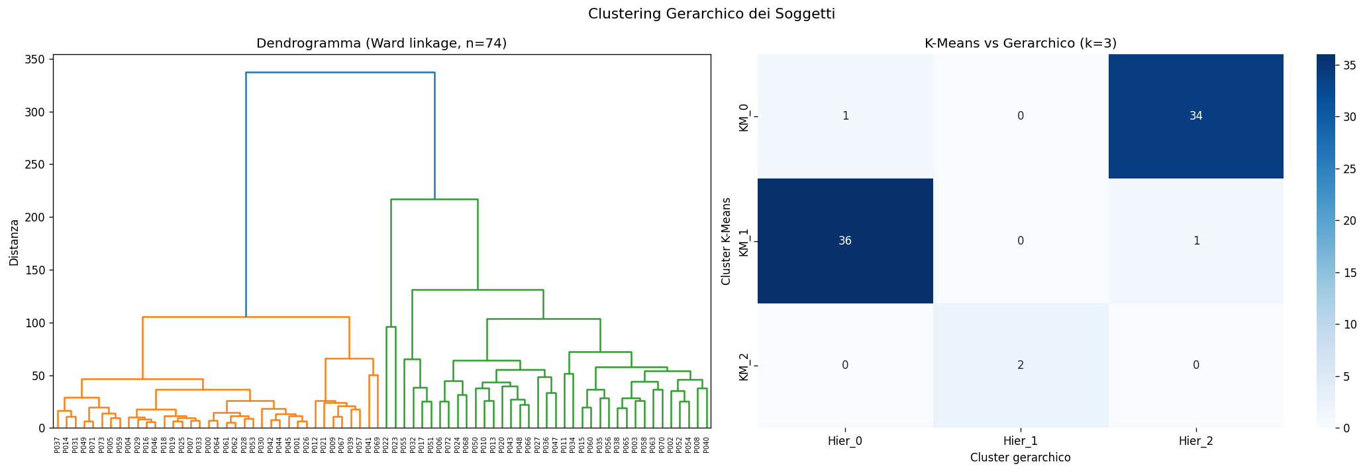
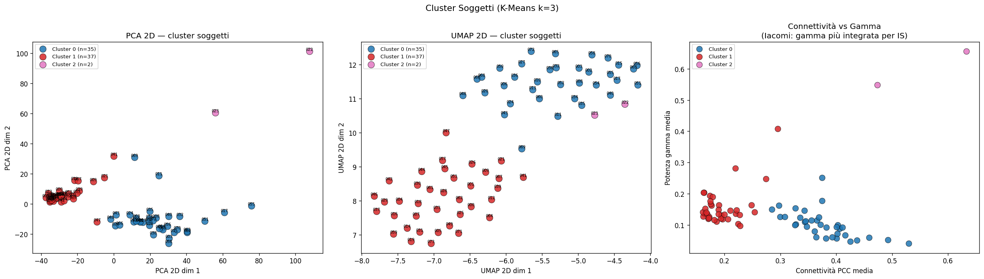
EEG_08 EEG-First
Clustering Soggetti: k=3 Ottimale (Ward + K-Means)
Silhouette score per k — best k=3 (0.443). Plot k=3: C0 n=35, C1 n=37, C2 n=2.
Dendrogramma Ward (n=74) — 2 macro-cluster principali. K-Means vs Gerarchico k=3: concordanza quasi perfetta.
7 / 10
PCA 2D · UMAP 2D · Connettività PLV vs Gamma relativo — colorati per cluster K-Means k=3

Slide 8
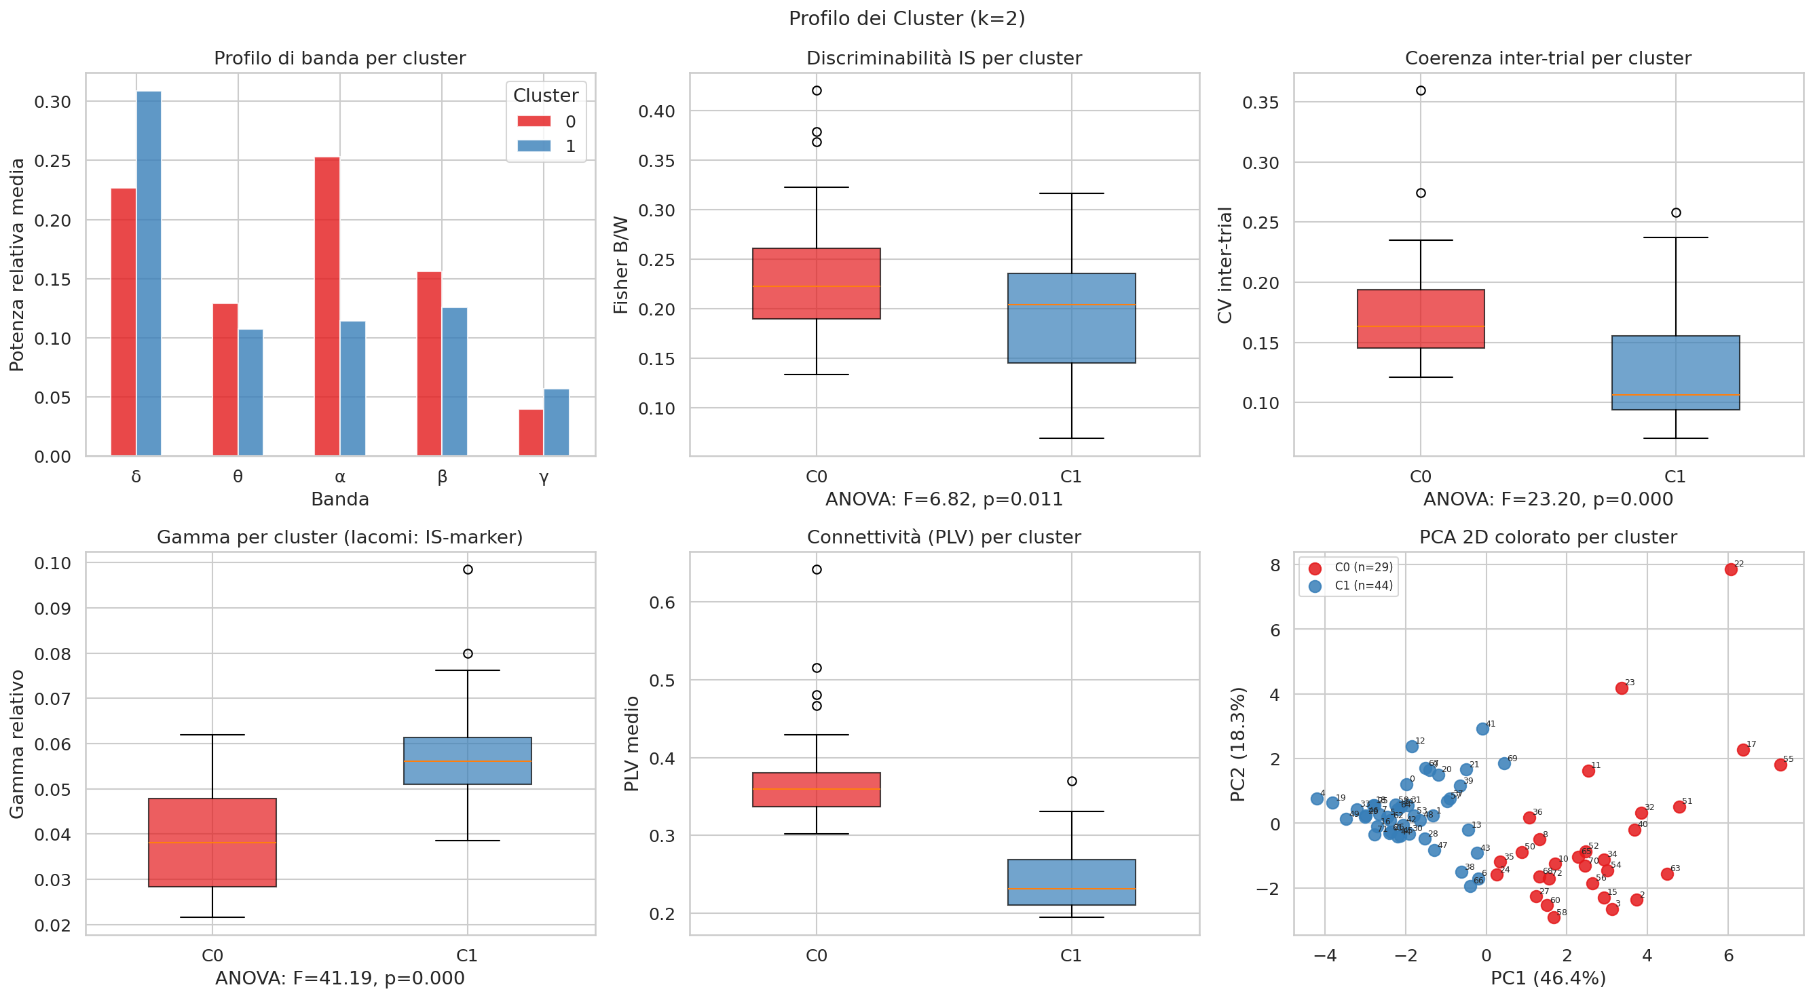
EEG_08 EEG-First
Profili dei Cluster (k=2): C0 Alta-IS vs C1 Bassa-IS
K-Means k=2. C0 = alta discriminabilità IS (n=29), C1 = bassa IS (n=44). ANOVA su tutte le feature.
Coer. inter-trial F=23.20 p=0.000 ***
Gamma relativo F=41.19 p=0.000 ***
Fisher B/W ratio F=6.82 p=0.011 *
8 / 10
C0 >> C1
C0 < C1 (inverso!)
C0 > C1

Slide 9
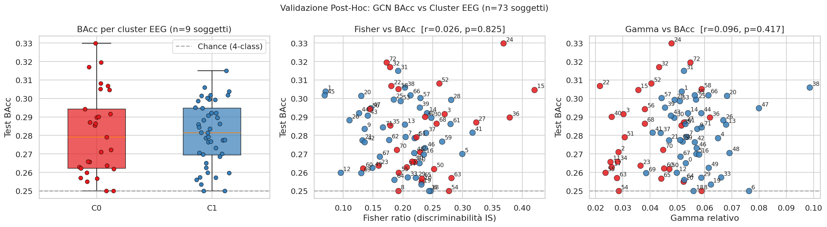
EEG_08 Post-Hoc
Validazione Post-Hoc: GNN BAcc vs Cluster EEG
Sinistra: GCN bAcc per cluster EEG (n=9 soggetti test). Centro: Fisher ratio vs bAcc. Destra: Gamma vs bAcc.
Risultato: Fisher vs bAcc r=0.026 (p=0.825) · Gamma vs bAcc r=0.096 (p=0.417). Il GNN non cattura la struttura EEG dei cluster soggetti. I cluster esistono nei dati ma il modello spaziale statico non li rispecchia.
9 / 10

Slide 10
Conclusioni & Prossimi Passi
✓
EEG_07f — Dataset Pronto
38.883 trial × 5 metriche × 4 varianti (raw/pruned × grafo/ipergrafo). 1 .pt per trial. Split subject-indep confermato senza data leakage.
✓
EEG_08 GNN — Tutti ~Chance (atteso)
GCN/GAT/DANN × 10 graph types: nessuno supera 26.1% bAcc (chance = 25%). Il grafo spaziale statico non modella la struttura temporale del segnale EEG.
✓
EEG_08 Clustering — 2-3 Cluster Naturali
K-Means k=3 (silhouette 0.443). C0 alta-IS vs C1 bassa-IS: differenze significative su gamma (F=41.19***), ITC (F=23.20***), Fisher (F=6.82*).
✗
Post-Hoc: GNN non rispecchia cluster EEG
Fisher vs bAcc r=0.026, Gamma vs bAcc r=0.096 — nessuna correlazione. I cluster sono reali nell'EEG ma il modello spaziale non li coglie.
10 / 10

